Slide 1

第十九讲 关系的性质
李绿周
中山大学计算机学院
2022年4月
https://mooc1-1.chaoxing.com/course/216273730.html
lilvzh@mail.sysu.edu.cn
离散数学基础
第十九讲 关系的性质
2022年1月

Slide 2
内容提要
关系的性质
关系性质和关系运算
离散数学基础
第十九讲 关系的性质
2022年1月 2/28

Slide 3
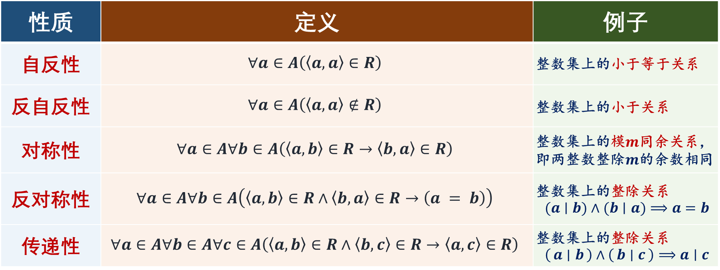

关系的性质
关系性质的元素考察法定义
给定非空集合$A$，$R⊆A×A$是$A$上的关系
性质 | 定义 | 例子
自反性 | $$∀a∈A\left(\left\langle a,a\right\rangle ∈R\right)$$ | 整数集上的小于等于关系
反自反性 | $$∀a∈A\left(\left\langle a,a\right\rangle ∉R\right)$$ | 整数集上的小于关系
对称性 | $$∀a∈A∀b∈A\left(\left\langle a,b\right\rangle ∈R→\left\langle b,a\right\rangle ∈R\right)$$ | 整数集上的模$m$同余关系，即两整数整除$m$的余数相同
反对称性 | $$∀a∈A∀b∈A\left(\left\langle a,b\right\rangle ∈R∧\left\langle b,a\right\rangle ∈R→\left(a = b\right)\right)$$ | 整数集上的整除关系 $$(a∣b)∧(b∣a)⟹a=b$$
传递性 | $$∀a∈A∀b∈A∀c∈A\left(\left\langle a,b\right\rangle ∈R∧\left\langle b,c\right\rangle ∈R→\left\langle a,c\right\rangle ∈R\right)$$ | 整数集上的整除关系 $$\left(a ∣ b\right)∧\left(b ∣ c\right)⟹a∣c$$
离散数学基础
第十九讲 关系的性质
2022年1月 3/28

Slide 4
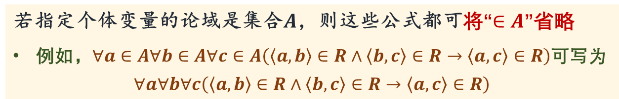
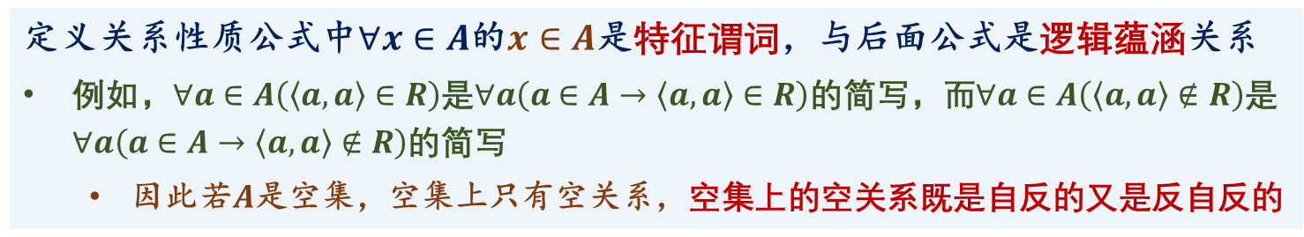

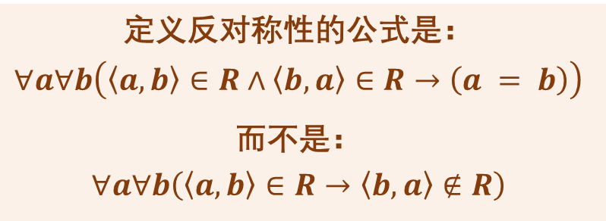
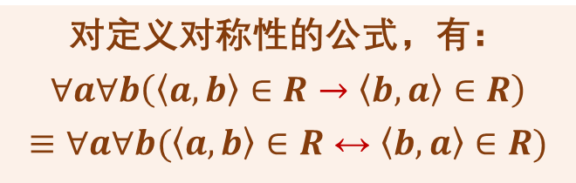
关系的性质
关系性质定义中的逻辑公式
定义关系性质公式中$∀x∈A$的$x∈A$是特征谓词，与后面公式是逻辑蕴涵关系
例如，$∀a∈A\left(\left\langle a,a\right\rangle ∈R\right)$是$∀a\left(a∈A→\left\langle a,a\right\rangle ∈R\right)$的简写，而$∀a∈A\left(\left\langle a,a\right\rangle ∉R\right)$是$∀a\left(a∈A→\left\langle a,a\right\rangle ∉R\right)$的简写
因此若$A$是空集，空集上只有空关系，空集上的空关系既是自反的又是反自反的
若指定个体变量的论域是集合$A$，则这些公式都可将“$∈A$”省略
例如，$∀a∈A∀b∈A∀c∈A\left(\left\langle a,b\right\rangle ∈R∧\left\langle b,c\right\rangle ∈R→\left\langle a,c\right\rangle ∈R\right)$可写为
$$∀a∀b∀c\left(\left\langle a,b\right\rangle ∈R∧\left\langle b,c\right\rangle ∈R→\left\langle a,c\right\rangle ∈R\right)$$
下面都将$∈A$省略
定义反对称性的公式是：
$$∀a∀b\left(\left\langle a,b\right\rangle ∈R∧\left\langle b,a\right\rangle ∈R→\left(a = b\right)\right)$$
而不是：
$$∀a∀b\left(\left\langle a,b\right\rangle ∈R→\left\langle b,a\right\rangle ∉R\right)$$
对定义对称性的公式，有：
$$∀a∀b\left(\left\langle a,b\right\rangle ∈R→\left\langle b,a\right\rangle ∈R\right)$$
$$≡∀a∀b(\left\langle a,b\right\rangle ∈R↔\left\langle b,a\right\rangle ∈R)$$
这两个公式有什么差别？
离散数学基础
第十九讲 关系的性质
2022年1月 4/28

Slide 5
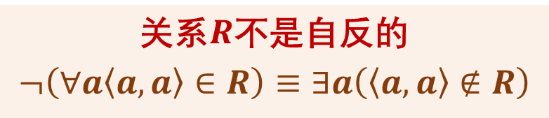
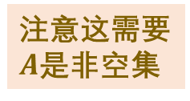
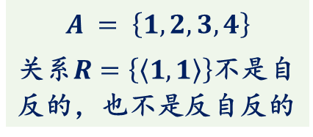
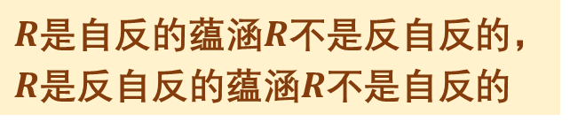
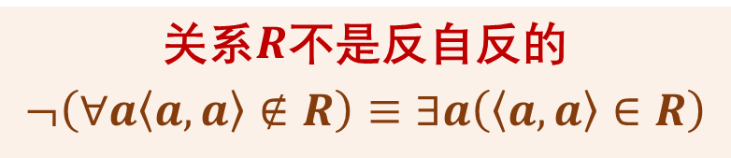
关系的性质
关系不具有性质的逻辑公式描述
定义关系性质逻辑公式的否定给出关系不具有性质的逻辑公式描述
假定$A$是非空集，关系$R⊆A×A$，且下面所有公式个体变量的论域是集合$A$
关系$R$不是自反的
$$¬\left(∀a\left\langle a,a\right\rangle ∈R\right)≡∃a\left(\left\langle a,a\right\rangle ∉R\right)$$
存在既不是自反又不是反自反的关系
$$A = \left\{1, 2, 3, 4\right\}$$
关系$R=\left\{\left\langle 1,1\right\rangle \right\}$不是自反的，也不是反自反的
关系$R$不是反自反的
$$¬\left(∀a\left\langle a,a\right\rangle ∉R\right)≡∃a\left(\left\langle a,a\right\rangle ∈R\right)$$
$R$是自反的蕴涵$R$不是反自反的，$R$是反自反的蕴涵$R$不是自反的
注意这需要$A$是非空集
离散数学基础
第十九讲 关系的性质
2022年1月 5/28

Slide 6
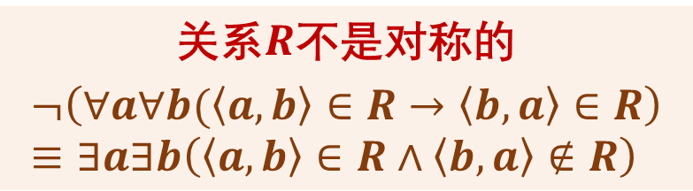
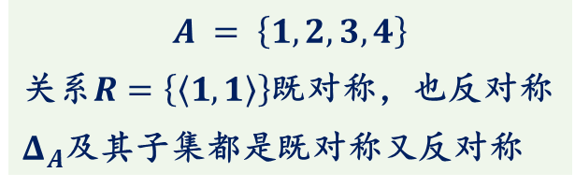
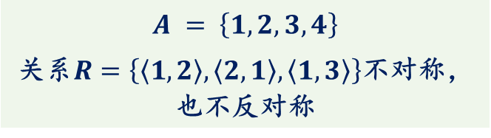
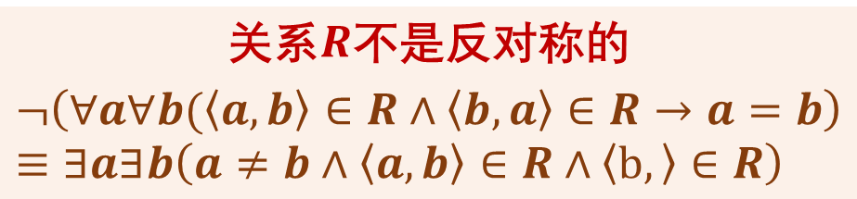
关系的性质
关系不具有性质的逻辑公式描述
定义关系性质逻辑公式的否定给出关系不具有性质的逻辑公式描述
假定$A$是非空集，关系$R⊆A×A$，且下面所有公式个体变量的论域是集合$A$
存在既不是对称又不是反对称的关系
关系$R$不是对称的
$$¬\left(∀a∀b(\left\langle a,b\right\rangle ∈R→\left\langle b,a\right\rangle ∈R\right)≡∃a∃b\left(\left\langle a,b\right\rangle ∈R∧\left\langle b,a\right\rangle ∉R\right)$$
$$A = \left\{1, 2, 3, 4\right\}$$
关系$R=\left\{\left\langle 1,2\right\rangle ,\left\langle 2,1\right\rangle ,\left\langle 1,3\right\rangle \right\}$不对称，也不反对称
存在既是对称又是反对称的关系
关系$R$不是反对称的
$$¬\left(∀a∀b(\left\langle a,b\right\rangle ∈R∧\left\langle b,a\right\rangle ∈R→a=b\right)≡∃a∃b\left(a≠b∧\left\langle a,b\right\rangle ∈R∧\left\langle b,\right\rangle ∈R\right)$$
$$A = \left\{1, 2, 3, 4\right\}$$
关系$R=\left\{\left\langle 1,1\right\rangle \right\}$既对称，也反对称
$Δ_{A}$及其子集都是既对称又反对称
离散数学基础
第十九讲 关系的性质
2022年1月 6/28

Slide 7
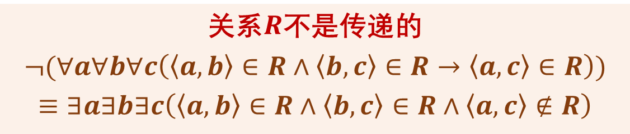
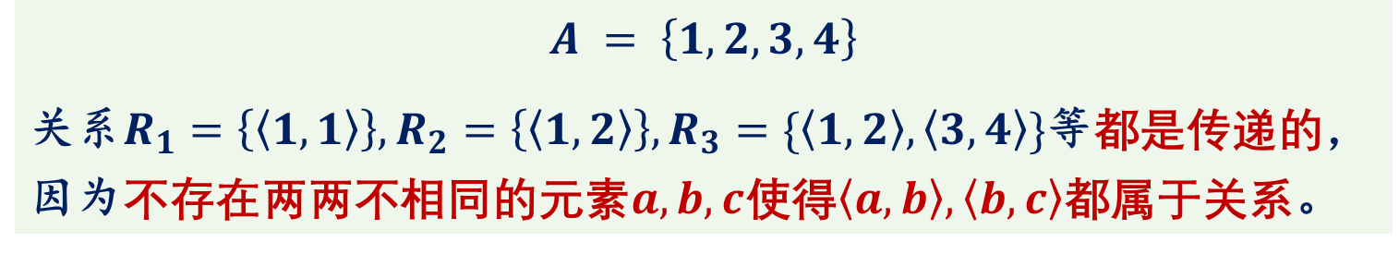
关系的性质
关系不具有性质的逻辑公式描述
定义关系性质逻辑公式的否定给出关系不具有性质的逻辑公式描述
假定$A$是非空集，关系$R⊆A×A$，且下面所有公式个体变量的论域是集合$A$
关系$R$不是传递的
$$¬(∀a∀b∀c\left(\left\langle a,b\right\rangle ∈R∧\left\langle b,c\right\rangle ∈R→\left\langle a,c\right\rangle ∈R\right))$$
$$≡∃a∃b∃c\left(\left\langle a,b\right\rangle ∈R∧\left\langle b,c\right\rangle ∈R∧\left\langle a,c\right\rangle ∉R\right)$$
学会积极使用逻辑知识分析关系性质的定义！
$$A = \left\{1, 2, 3, 4\right\}$$
关系$R_{1}=\left\{\left\langle 1,1\right\rangle \right\}, R_{2}=\left\{\left\langle 1,2\right\rangle \right\}, R_{3}=\{\left\langle 1,2\right\rangle ,\left\langle 3,4\right\rangle \}$等都是传递的，因为不存在两两不相同的元素$a, b, c$使得$\left\langle a,b\right\rangle ,\left\langle b,c\right\rangle$都属于关系。
离散数学基础
第十九讲 关系的性质
2022年1月 7/28

Slide 8
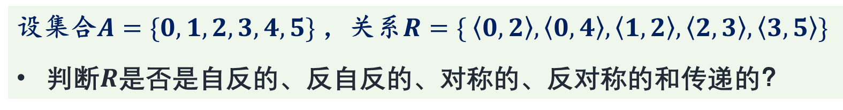
关系的性质
关系性质判断练习（一）
设集合$A=\{0, 1, 2, 3, 4, 5\}$，关系$R=\{ \left\langle 0, 2\right\rangle , \left\langle 0, 4\right\rangle , \left\langle 1, 2\right\rangle , \left\langle 2, 3\right\rangle , \left\langle 3, 5\right\rangle \}$
判断$R$是否是自反的、反自反的、对称的、反对称的和传递的？
离散数学基础
第十九讲 关系的性质
2022年1月 8/28

Slide 9
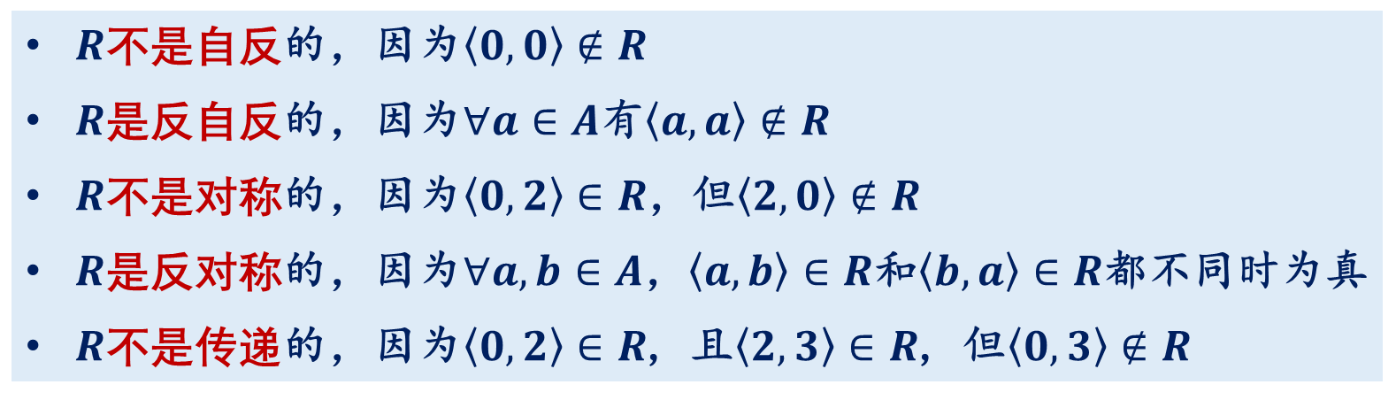
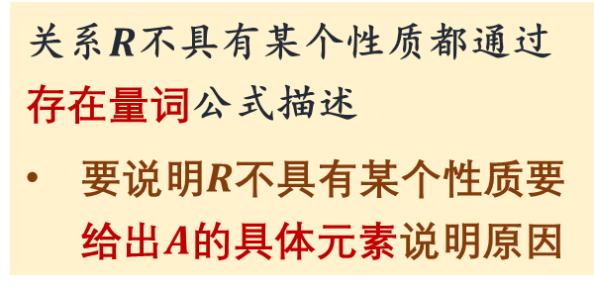
关系的性质
关系性质判断练习（一）
设集合$A=\{0, 1, 2, 3, 4, 5\}$，关系$R=\{ \left\langle 0, 2\right\rangle , \left\langle 0, 4\right\rangle , \left\langle 1, 2\right\rangle , \left\langle 2, 3\right\rangle , \left\langle 3, 5\right\rangle \}$
判断$R$是否是自反的、反自反的、对称的、反对称的和传递的？
关系$R$不具有某个性质都通过存在量词公式描述
要说明$R$不具有某个性质要给出$A$的具体元素说明原因
$R$不是自反的，因为$\left\langle 0, 0\right\rangle ∉R$
$R$是反自反的，因为$∀a∈A$有$\left\langle a, a\right\rangle ∉R$
$R$不是对称的，因为$\left\langle 0, 2\right\rangle ∈R$，但$\left\langle 2, 0\right\rangle ∉R$
$R$是反对称的，因为$∀a, b∈A$，$\left\langle a, b\right\rangle ∈R$和$\left\langle b, a\right\rangle ∈R$都不同时为真
$R$不是传递的，因为$\left\langle 0, 2\right\rangle ∈R$, 且$\left\langle 2, 3\right\rangle ∈R$, 但$\left\langle 0, 3\right\rangle ∉R$
说明关系$R$具有某个性质，似乎只能是重复性质的定义，有没有更有说服力的做法？
离散数学基础
第十九讲 关系的性质
2022年1月 9/28

Slide 10
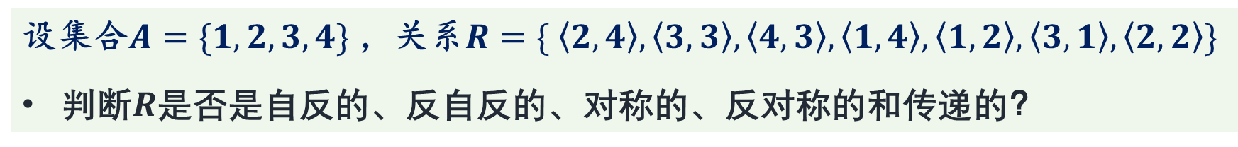
关系的性质
关系性质判断练习（二）
设集合$A=\{1, 2, 3, 4\}$，关系$R=\{ \left\langle 2, 4\right\rangle , \left\langle 3, 3\right\rangle , \left\langle 4, 3\right\rangle , \left\langle 1, 4\right\rangle ,\left\langle 1, 2\right\rangle , \left\langle 3, 1\right\rangle , \left\langle 2, 2\right\rangle \}$
判断$R$是否是自反的、反自反的、对称的、反对称的和传递的？
离散数学基础
第十九讲 关系的性质
2022年1月 10/28

Slide 11
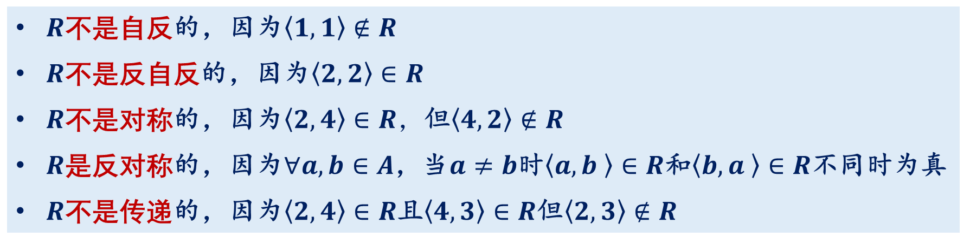
关系的性质
关系性质判断练习（二）
设集合$A=\{1, 2, 3, 4\}$，关系$R=\{ \left\langle 2, 4\right\rangle , \left\langle 3, 3\right\rangle , \left\langle 4, 3\right\rangle , \left\langle 1, 4\right\rangle ,\left\langle 1, 2\right\rangle , \left\langle 3, 1\right\rangle , \left\langle 2, 2\right\rangle \}$
判断$R$是否是自反的、反自反的、对称的、反对称的和传递的？
$R$不是自反的，因为
不是反自反的，因为
不是对称的，因为$\left\langle 2, 4\right\rangle ∈R，$但
是反对称的，因为$∀a, b∈A$，当$a≠b$时$\left\langle a, b \right\rangle ∈R$和$\left\langle b, a \right\rangle ∈R$不同时为真
不是传递的，因为$\left\langle 2, 4\right\rangle ∈R$且$\left\langle 4, 3\right\rangle ∈R$但$\left\langle 2, 3\right\rangle ∉R$
离散数学基础
第十九讲 关系的性质
2022年1月 11/28

Slide 12
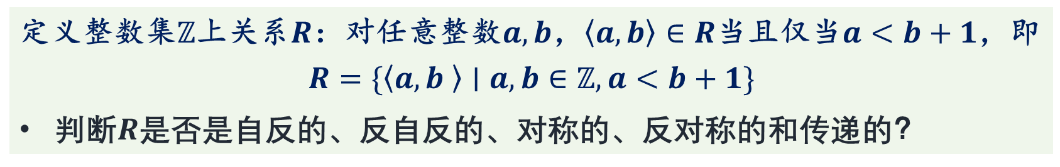
关系的性质
关系性质判断练习（三）
定义整数集$ℤ$上关系$R$：对任意整数$a, b$，$\left\langle a, b\right\rangle ∈R$当且仅当$a<b+1$，即
$$R=\{\left\langle a, b \right\rangle ∣a, b∈ℤ, a<b+1\}$$
判断$R$是否是自反的、反自反的、对称的、反对称的和传递的？
离散数学基础
第十九讲 关系的性质
2022年1月 12/28

Slide 13
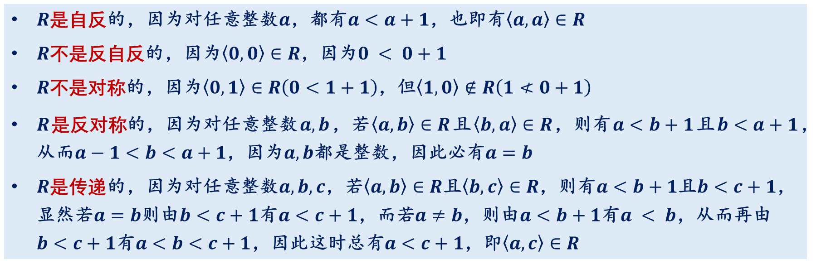
关系的性质
关系性质判断练习（三）
定义整数集$ℤ$上关系$R$：对任意整数$a, b$，$\left\langle a, b\right\rangle ∈R$当且仅当$a<b+1$，即
$$R=\{\left\langle a, b \right\rangle ∣a, b∈ℤ, a<b+1\}$$
判断$R$是否是自反的、反自反的、对称的、反对称的和传递的？
$R$是自反的，因为对任意整数$a$，都有$a<a+1$，也即有$\left\langle a, a\right\rangle ∈R$
$R$不是反自反的，因为$\left\langle 0, 0\right\rangle ∈R$，因为$0 < 0+1$
$R$不是对称的，因为$\left\langle 0, 1\right\rangle ∈R\left(0<1+1\right)$，但$\left\langle 1, 0\right\rangle ∉R\left(1≮0+1\right)$
$R$是反对称的，因为对任意整数$a, b$，若$\left\langle a, b\right\rangle ∈R$且$\left\langle b, a\right\rangle ∈R$，则有$a<b+1$且$b<a+1$，从而$a−1<b<a+1$，因为$a, b$都是整数，因此必有$a=b$
$R$是传递的，因为对任意整数$a, b, c$，若$\left\langle a, b\right\rangle ∈R$且$\left\langle b, c\right\rangle ∈R$，则有$a<b+1$且$b<c+1$，显然若$a=b$则由$b<c+1$有$a<c+1$，而若$a≠b$，则由$a<b+1$有$a < b$，从而再由$b<c+1$有$a<b<c+1$，因此这时总有$a<c+1$，即$\left\langle a, c\right\rangle ∈R$
对于性质概括法定义的关系，可利用其定义证明它具有某个性质！
离散数学基础
第十九讲 关系的性质
2022年1月 13/28

Slide 14
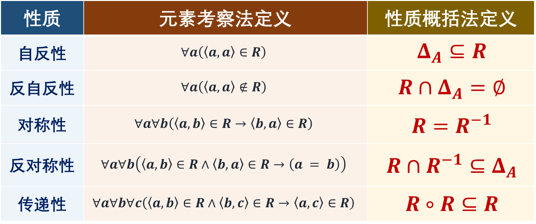

关系的性质
关系性质的性质概括法定义
给定非空集合$A$，$R⊆A×A$是$A$上的关系
要能证明关系性质元素考察法定义与性质概括法定义之间的等价性
性质 | 元素考察法定义 | 性质概括法定义
自反性 | $$∀a\left(\left\langle a,a\right\rangle ∈R\right)$$ | $$Δ_{A}⊆R$$
反自反性 | $$∀a\left(\left\langle a,a\right\rangle ∉R\right)$$ | $$R∩Δ_{A}=∅$$
对称性 | $$∀a∀b\left(\left\langle a,b\right\rangle ∈R→\left\langle b,a\right\rangle ∈R\right)$$ | $$R=R^{−1}$$
反对称性 | $$∀a∀b\left(\left\langle a,b\right\rangle ∈R∧\left\langle b,a\right\rangle ∈R→\left(a = b\right)\right)$$ | $$R∩R^{−1}⊆Δ_{A}$$
传递性 | $$∀a∀b∀c\left(\left\langle a,b\right\rangle ∈R∧\left\langle b,c\right\rangle ∈R→\left\langle a,c\right\rangle ∈R\right)$$ | $$R∘R⊆R$$
离散数学基础
第十九讲 关系的性质
2022年1月 14/28

Slide 15
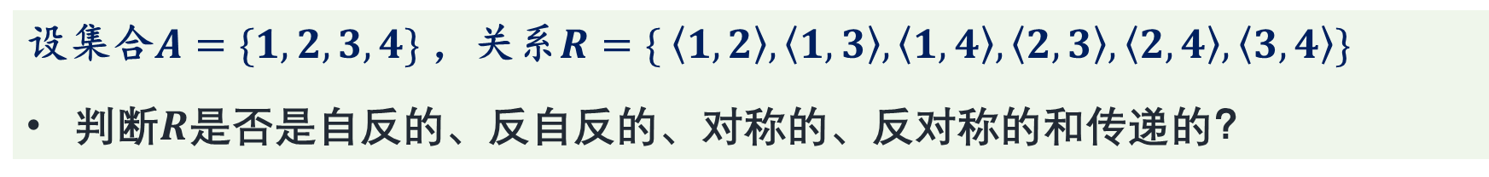
关系的性质
关系性质判断练习（四）
设集合$A=\{1, 2, 3, 4\}$，关系$R=\{ \left\langle 1, 2\right\rangle , \left\langle 1, 3\right\rangle , \left\langle 1, 4\right\rangle ,\left\langle 2, 3\right\rangle , \left\langle 2, 4\right\rangle , \left\langle 3, 4\right\rangle \}$
判断$R$是否是自反的、反自反的、对称的、反对称的和传递的？
离散数学基础
第十九讲 关系的性质
2022年1月 15/28

Slide 16
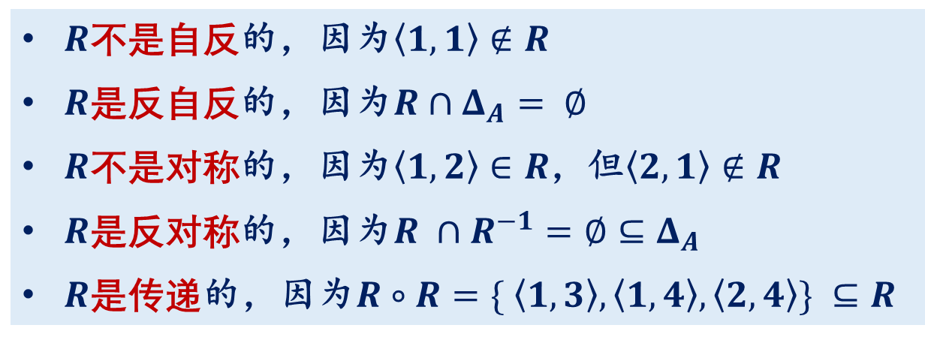
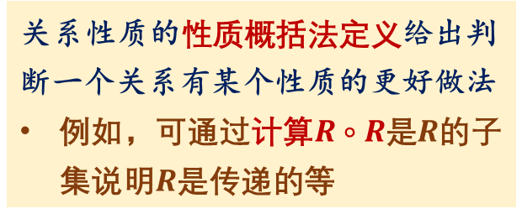
关系的性质
关系性质判断练习（四）
设集合$A=\{1, 2, 3, 4\}$，关系$R=\{ \left\langle 1, 2\right\rangle , \left\langle 1, 3\right\rangle , \left\langle 1, 4\right\rangle ,\left\langle 2, 3\right\rangle , \left\langle 2, 4\right\rangle , \left\langle 3, 4\right\rangle \}$
判断$R$是否是自反的、反自反的、对称的、反对称的和传递的？
关系性质的性质概括法定义给出判断一个关系有某个性质的更好做法
例如，可通过计算$R∘R$是$R$的子集说明$R$是传递的等
$R$不是自反的，因为$\left\langle 1, 1\right\rangle ∉R$
$R$是反自反的，因为$R∩Δ_{A}= ∅$
$R$不是对称的，因为$\left\langle 1, 2\right\rangle ∈R$，但$\left\langle 2, 1\right\rangle ∉R$
$R$是反对称的，因为$R ∩R^{−1}=∅⊆Δ_{A}$
$R$是传递的，因为$R∘R=\{ \left\langle 1, 3\right\rangle , \left\langle 1, 4\right\rangle , \left\langle 2, 4\right\rangle \} ⊆R$
离散数学基础
第十九讲 关系的性质
2022年1月 16/28

Slide 17
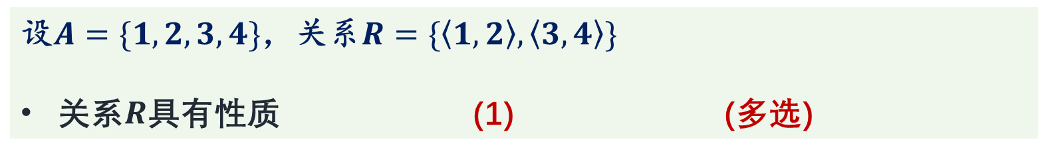
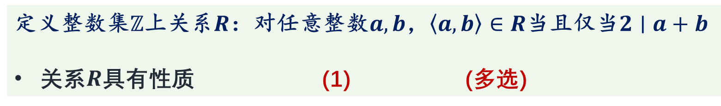
关系的性质
关系性质判断练习（五）
定义整数集$ℤ$上关系$R$：对任意整数$a, b$，$\left\langle a, b\right\rangle ∈R$当且仅当$2∣a+b$
关系$R$具有性质 (1) (多选)
使用下面选项字母填空
设$A=\{1,2,3,4\}$，关系$R=\{\left\langle 1, 2\right\rangle , \left\langle 3, 4\right\rangle \}$
关系$R$具有性质 (1) (多选)
A. 自反性 | B. 反自反性 | C. 对称性 | D. 反对称性 | E. 传递性
离散数学基础
第十九讲 关系的性质
2022年1月 17/28

Slide 18
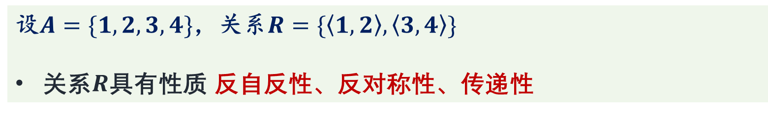
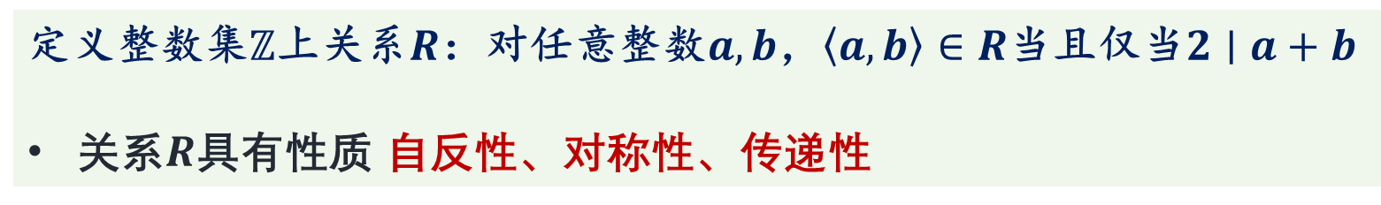
关系的性质
关系性质判断练习（五）
定义整数集$ℤ$上关系$R$：对任意整数$a, b$，$\left\langle a, b\right\rangle ∈R$当且仅当$2∣a+b$
关系$R$具有性质 自反性、对称性、传递性
A
C
E
显然$R$具有自反性和对称性，对于传递性，对任意$a,b,c$，若$2∣a+b$且$2∣b+c$，则$2∣a+2b+c$，从而$2∣a+c$。
设$A=\{1,2,3,4\}$，关系$R=\{\left\langle 1, 2\right\rangle , \left\langle 3, 4\right\rangle \}$
关系$R$具有性质 反自反性、反对称性、传递性
B
D
E
注意：$R∩Δ_{A}=∅, R∩R^{−1}=∅⊆Δ_{A}, R∘R=∅⊆R$。
A. 自反性 | B. 反自反性 | C. 对称性 | D. 反对称性 | E. 传递性
离散数学基础
第十九讲 关系的性质
2022年1月 18/28

Slide 19
内容提要
关系的性质
关系性质和关系运算
离散数学基础
第十九讲 关系的性质
2022年1月 19/28

Slide 20
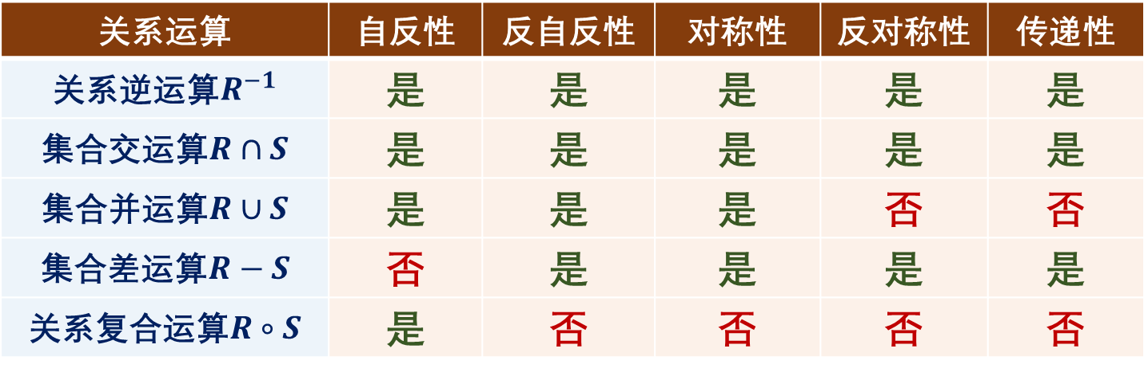
关系性质和关系运算
关系性质与关系运算之间的联系总结
下表给出了关系运算与关系性质之间的联系
给出参与运算的关系都有列对应的性质，那么运算的结果关系是否也有列对应的性质
其中“是”代表一定有对应性质，而“否”代表不一定有对应性质
关系运算 | 自反性 | 反自反性 | 对称性 | 反对称性 | 传递性
关系逆运算$R^{−1}$ | 是 | 是 | 是 | 是 | 是
集合交运算$R∩S$ | 是 | 是 | 是 | 是 | 是
集合并运算$R∪S$ | 是 | 是 | 是 | 否 | 否
集合差运算$R−S$ | 否 | 是 | 是 | 是 | 是
关系复合运算$R∘S$ | 是 | 否 | 否 | 否 | 否
对于每个“是”要能证明这一行对应的运算保持这一列对应的性质
对于每个“否”要能给出具体例子说明对应运算不保持这一列对应的性质
离散数学基础
第十九讲 关系的性质
2022年1月 20/28

Slide 21


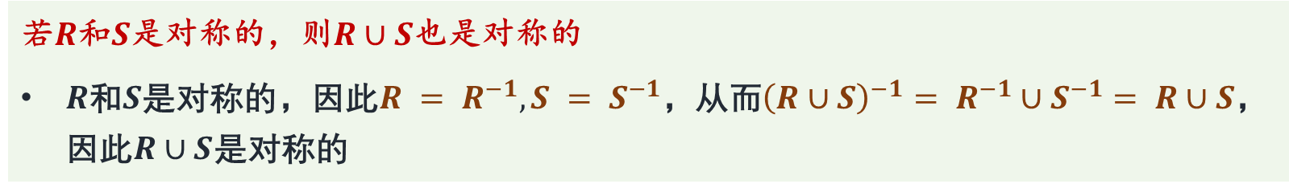
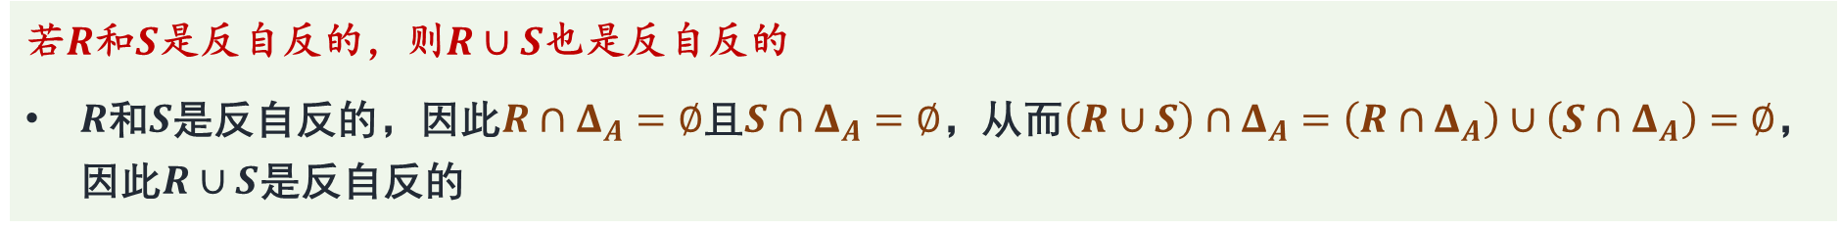
关系性质和关系运算
关系性质和关系运算证明举例
关系并保持自反、反自反和对称性
下面总设$R$和$S$都是非空集A上的关系
若$R$和$S$是自反的，则$R∪S$也是自反的
$R$和$S$是自反的，因此$Δ_{A}⊆R$且$Δ⊆S$，显然$Δ_{A}⊆R∪S$
利用关系性质的性质概括法定义可给出简洁的证明
课后可自行尝试利用关系性质的元素考察法定义进行证明
若$R$和$S$是反自反的，则$R∪S$也是反自反的
$R$和$S$是反自反的，因此$R∩Δ_{A}=∅$且$S∩Δ_{A}=∅$，从而$\left(R∪S\right)∩Δ_{A}=\left(R∩Δ_{A}\right)∪\left(S∩Δ_{A}\right)=∅$，因此$R∪S$是反自反的
若$R$和$S$是对称的，则$R∪S$也是对称的
$R$和$S$是对称的，因此$R = R^{−1}, S = S^{−1}$，从而${\left(R∪S\right)}^{−1}= R^{−1}∪S^{−1}= R∪S$，因此$R∪S$是对称的
离散数学基础
第十九讲 关系的性质
2022年1月 21/28

Slide 22
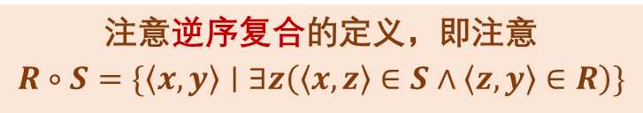
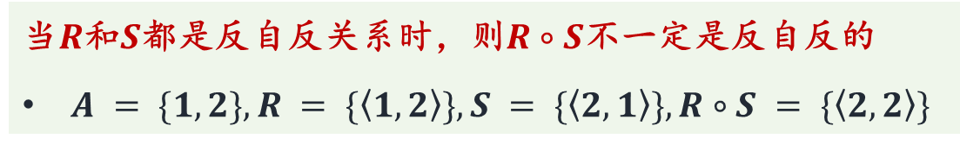
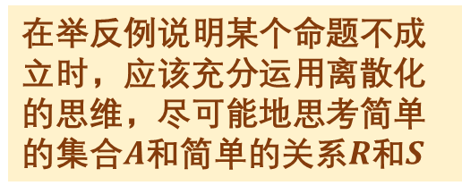

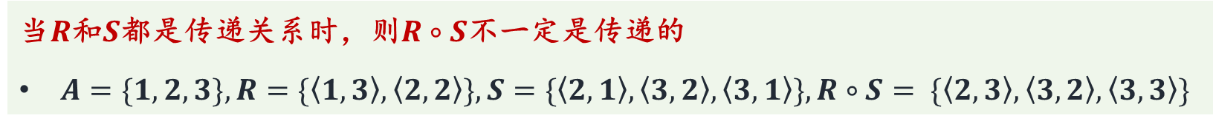
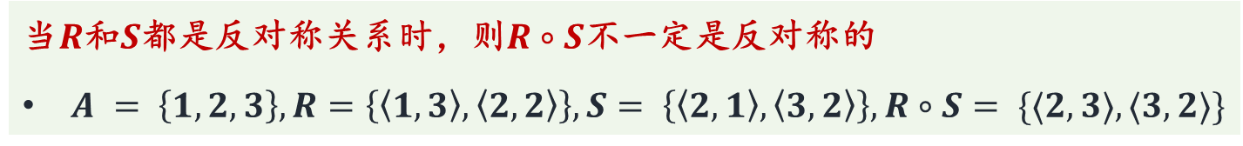
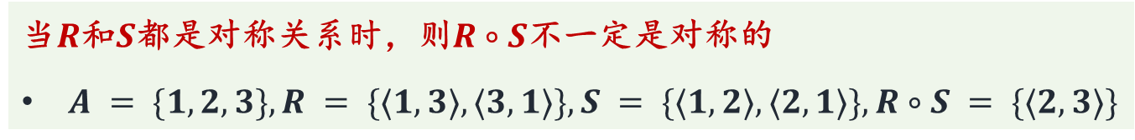
关系性质和关系运算
关系性质和关系运算证明举例
关系复合不保持反自反、对称、反对称和传递性
下面总设$R$和$S$都是非空集A上的关系
当$R$和$S$都是反自反关系时，则$R∘S$不一定是反自反的
$A = \{1, 2\}, R = \{\left\langle 1, 2\right\rangle \}, S = \{\left\langle 2, 1\right\rangle \}, R∘S = \{\left\langle 2, 2\right\rangle \}$
注意逆序复合的定义，即注意
$$R∘S=\{\left\langle x, y\right\rangle ∣∃z\left(\left\langle x, z\right\rangle ∈S∧\left\langle z, y\right\rangle ∈R\right)\}$$
当$R$和$S$都是对称关系时，则$R∘S$不一定是对称的
$A = \{1, 2, 3\}, R = \{⟨1, 3⟩, ⟨3, 1⟩\}, S = \{⟨1, 2⟩, ⟨2, 1⟩\}, R∘S = \{⟨2, 3⟩\}$
在举反例说明某个命题不成立时，应该充分运用离散化的思维，尽可能地思考简单的集合$A$和简单的关系$R$和$S$
当$R$和$S$都是反对称关系时，则$R∘S$不一定是反对称的
$A = \left\{1, 2, 3\right\}, R=\left\{\left\langle 1, 3\right\rangle , \left\langle 2, 2\right\rangle \right\}, S= \left\{\left\langle 2, 1\right\rangle , \left\langle 3, 2\right\rangle \right\}, R∘S= \{⟨2, 3⟩, ⟨3, 2⟩\}$
当$R$和$S$都是传递关系时，则$R∘S$不一定是传递的
$A=\{1, 2, 3\},R=\{\left\langle 1, 3\right\rangle , \left\langle 2, 2\right\rangle \}, S=\{\left\langle 2, 1\right\rangle , \left\langle 3, 2\right\rangle , \left\langle 3, 1\right\rangle \}, R∘S= \{\left\langle 2, 3\right\rangle , \left\langle 3, 2\right\rangle , \left\langle 3, 3\right\rangle \}$
离散数学基础
第十九讲 关系的性质
2022年1月 22/28

Slide 23
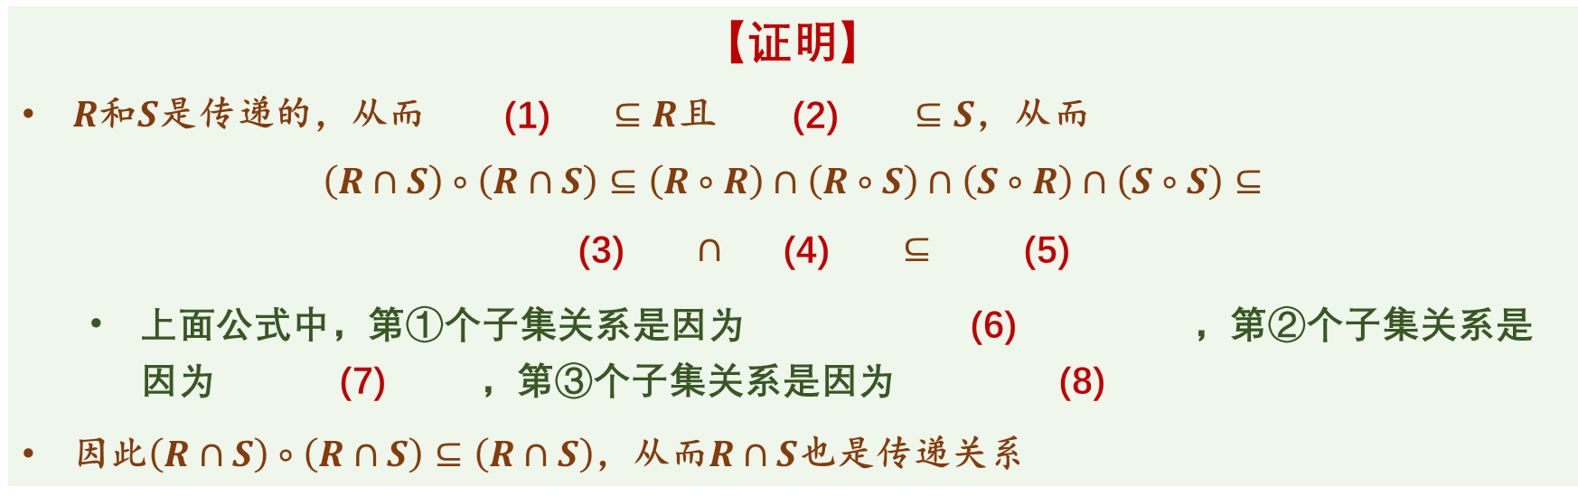

关系性质和关系运算
关系性质和关系运算证明练习
设$R$和$S$是非空集$A$上的关系，证明若$R$和$S$都是传递的，则$R∩S$也是传递关系
【证明】
$R$和$S$是传递的，从而 (1) $⊆R$且 (2) $⊆S$，从而
$\left(R∩S\right)∘\left(R∩S\right)⊆\left(R∘R\right)∩\left(R∘S\right)∩\left(S∘R\right)∩\left(S∘S\right)⊆$
(3) $∩$ (4) $⊆$ (5)
上面公式中，第①个子集关系是因为 (6) ，第②个子集关系是因为 (7) ，第③个子集关系是因为 (8)
因此$\left(R∩S\right)∘\left(R∩S\right)⊆\left(R∩S\right)$，从而$R∩S$也是传递关系
使用下面选项字母填空以补全证明
①
②
③
A. $R$ | B. $S$ | C. $R∩S$ | D. $R∘R$ | E. $S∘S$ | F. $R∘S$ | G. $S∘R$
H. 关系交与关系复合的联系 |  |  | I. 集合交的性质 |  | J. 关系交保持子集关系
离散数学基础
第十九讲 关系的性质
2022年1月 23/28

Slide 24
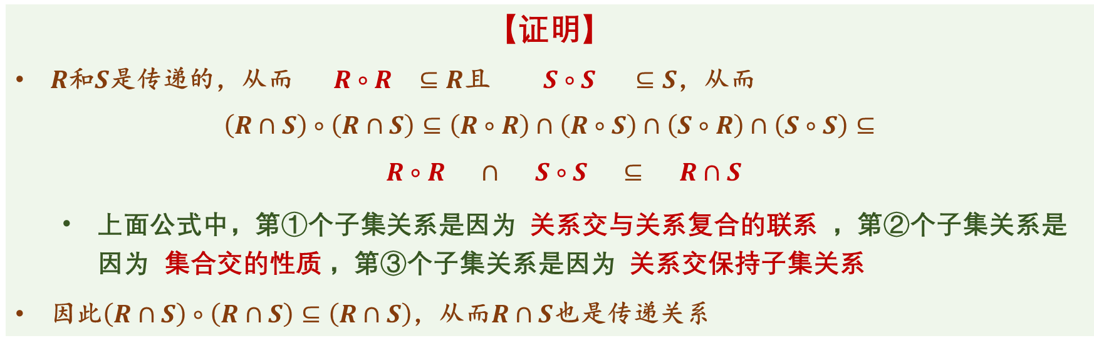
关系性质和关系运算
关系性质和关系运算证明练习
设$R$和$S$是非空集$A$上的关系，证明若$R$和$S$都是传递的，则$R∩S$也是传递关系
【证明】
$R$和$S$是传递的，从而 $R∘R$ $⊆R$且 $S∘S$ $⊆S$，从而
$\left(R∩S\right)∘\left(R∩S\right)⊆\left(R∘R\right)∩\left(R∘S\right)∩\left(S∘R\right)∩\left(S∘S\right)⊆$
$R∘R$ $∩$ $S∘S$ $⊆$ $R∩S$
上面公式中，第①个子集关系是因为 关系交与关系复合的联系 ，第②个子集关系是因为 集合交的性质 ，第③个子集关系是因为 关系交保持子集关系
因此$\left(R∩S\right)∘\left(R∩S\right)⊆\left(R∩S\right)$，从而$R∩S$也是传递关系
使用下面选项字母填空以补全证明
D
E
①
②
D
E
③
C
H
I
J
A. $R$ | B. $S$ | C. $R∩S$ | D. $R∘R$ | E. $S∘S$ | F. $R∘S$ | G. $S∘R$
H. 关系交与关系复合的联系 |  |  | I. 集合交的性质 |  | J. 关系交保持子集关系
离散数学基础
第十九讲 关系的性质
2022年1月 24/28

Slide 25
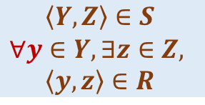


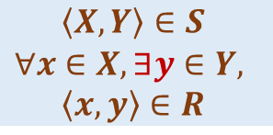

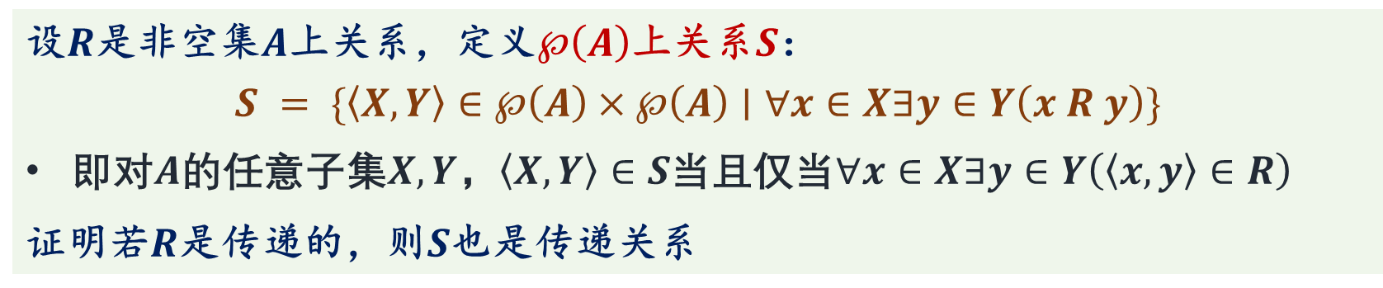
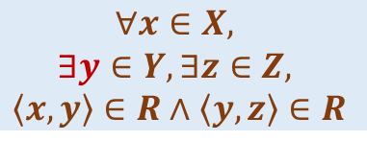




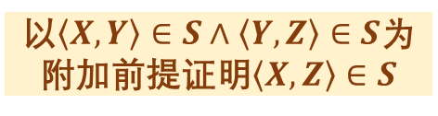
关系性质和关系运算
关系性质证明举例
设$R$是非空集$A$上关系，定义$℘\left(A\right)$上关系$S$：
$$S = \{\left\langle X, Y\right\rangle ∈℘\left(A\right)×℘\left(A\right)∣∀x∈X∃y∈Y\left(x R y\right)\}$$
即对$A$的任意子集$X, Y$，$\left\langle X, Y\right\rangle ∈S$当且仅当$∀x∈X∃y∈Y\left(\left\langle x, y\right\rangle ∈R\right)$
证明若$R$是传递的，则$S$也是传递关系
分析与构造相结合
从附加前提开始构造
$\left\langle X, Y\right\rangle ∈S$的定义
传递的元素考察法定义
$$\left\langle X, Y\right\rangle ∈S$$
$$∀x∈X, ∃y∈Y,$$
$$\left\langle x, y\right\rangle ∈R$$
$\left\langle X, Z\right\rangle ∈S$的定义
$$∀X, Y, Z⊆A,$$
$$\left\langle X, Y\right\rangle ∈S∧\left\langle Y, Z\right\rangle ∈S⟹\left\langle X, Z\right\rangle ∈S$$
$$\left\langle X, Z\right\rangle ∈S$$
$$∀x∈X,∃z∈Z,$$
$$\left\langle x, z \right\rangle ∈R$$
$$∀x∈X,$$
$$∃y∈Y, ∃z∈Z,$$
$$\left\langle x,y\right\rangle ∈R∧\left\langle y, z\right\rangle ∈R$$
$S$是传递的
$$\left\langle Y, Z\right\rangle ∈S$$
$$∀y∈Y, ∃z∈Z,$$
$$\left\langle y, z\right\rangle ∈R$$
分析，按定义展开
以$\left\langle X, Y\right\rangle ∈S∧\left\langle Y, Z\right\rangle ∈S$为附加前提证明$\left\langle X, Z\right\rangle ∈S$
$R$的传递性
逻辑推理
证明整体思路示意图
$\left\langle Y, Z\right\rangle ∈S$的定义
离散数学基础
第十九讲 关系的性质
2022年1月 25/28

Slide 26
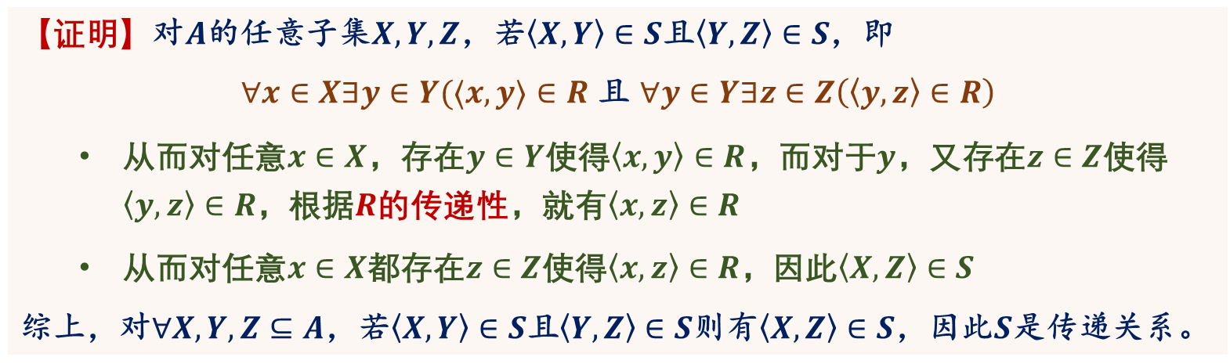
关系性质和关系运算
关系性质证明举例
设$R$是非空集$A$上关系，定义$℘\left(A\right)$上关系$S$：
$$S = \{\left\langle X, Y\right\rangle ∈℘\left(A\right)×℘\left(A\right)∣∀x∈X∃y∈Y\left(x R y\right)\}$$
即对$A$的任意子集$X, Y$，$\left\langle X, Y\right\rangle ∈S$当且仅当$∀x∈X∃y∈Y\left(\left\langle x, y\right\rangle ∈R\right)$
证明若$R$是传递的，则$S$也是传递关系
【证明】对$A$的任意子集$X, Y, Z$，若$\left\langle X, Y\right\rangle ∈S$且$\left\langle Y, Z\right\rangle ∈S$，即
$∀x∈X∃y∈Y(⟨x, y⟩∈R$ 且 $∀y∈Y∃z∈Z\left(\left\langle y, z\right\rangle ∈R\right)$
从而对任意$x∈X$，存在$y∈Y$使得$\left\langle x, y\right\rangle ∈R$，而对于$y$，又存在$z∈Z$使得$\left\langle y, z\right\rangle ∈R$，根据$R$的传递性，就有$\left\langle x, z\right\rangle ∈R$
从而对任意$x∈X$都存在$z∈Z$使得$\left\langle x, z\right\rangle ∈R$，因此$\left\langle X, Z\right\rangle ∈S$
综上，对$∀X, Y, Z⊆A$，若$\left\langle X, Y\right\rangle ∈S$且$\left\langle Y, Z\right\rangle ∈S$则有$\left\langle X, Z\right\rangle ∈S$，因此$S$是传递关系。
离散数学基础
第十九讲 关系的性质
2022年1月 26/28

Slide 27
总结
总结
关系的性质
自反性、反自反性、对称性、反对称性和传递性
给出了每个性质的元素考察法定义和性质概括法定义
考察了关系性质和关系并、交、差、逆和复合运算之间的联系
学习这一部分的目标
能判断关系是否具有自反性、反自反性、对称性、反对称性和传递性
并能进行证明或举例说明
能证明或举例说明关系运算与关系性质之间的联系
离散数学基础
第十九讲 关系的性质
2022年1月 27/28

Slide 28
作业
作业
教材练习6.13、练习6.17、练习6.18和练习6.19
离散数学基础
第十九讲 关系的性质
2022年1月 28/28

Slide 29
谢谢大家！
有什么问题和建议请及时反馈给老师！
离散数学基础
第十九讲 关系的性质
2022年1月

